Slide 1
2022年春季学期工作周总结
研2020级-张伦玮

Slide 2
目录
目 录
一、研究背景与意义
二、现状分析与问题提出
三、总体/大体解决思路
四、面临的挑战与难点
五、具体方案与关键技术
六、工作计划与成果目标
七、工作进展（每周更新）

Slide 3
研究问题与挑战
一、研究背景与意义
随着中国网民人数大规模增加，逐渐掌握使用“网络代理”访问中国大陆境外网络技能的人口数量也愈来愈多。（问题是大的宽泛的，非具体的，非细节的）
常见的“网络代理”诸如Shadowsocks、ShadowsocksR、V2Ray、Torjan，被用来穿透GFW长城防火墙，绕过IP封锁和监管审查访问境外网络，给从事非法网络活动、传播不良信息危害国家利益和民族团结的不法分子提供了便利。
执法成本远远高于现实能够承受的范围。

Slide 4
研究问题与挑战
二、现状分析与问题提出
1. 研究现状分析：目前针对代理流量识别的研究主要分为主动探测和被动探测两种方案。被动探测又以机器学习识别最为常用（有哪些相关研究，大体思路是什么，效果如何）；
2. 新问题：对老旧版本的代理软件进行研究也成了目前已有研究的通病，并没有强大的说服力。且通常未考虑混淆方式不同而带来的影响。拟考虑对不同混淆方式可能产生的差异进行验证（新约束条件下没有有效解法）；
3. 更好解法：拟采用机器学习技术结合ShadowsocksR及Vmess代理流量协议设计特性，配合多次过滤识别进行评分，进一步增加结果精确度（现有约束条件不变，但解法不够优，如何给出更优的解法）；
4. 问题描述：Problem Statement，即，描述问题所涉及的不同方面、场景、约束条件、解决目标等。

Slide 5
研究问题与挑战
三、总体/大体解决思路
研究SSR和Vmess协议设计思路，分析其特点及弱点。选择适当的特征，根据模型训练和测试结果对特征选择和设计方法进行优化（论文解决上述问题的初步想法、总体思路、大体框架）；
通过收集到的不同环境下的数据包，按照条件分成不同的对照实验组进行测试（从直观方面给出的初步的思路，目的是引出所面临的挑战和难题）。

Slide 6
研究问题与挑战
四、面临的挑战与难点
挑战点或困难点1：针对SSR协议，因为混淆插件设计的不同，所以不能忽视不同混淆方式的对最后结果的影响，需要分别与正常TLS协议流量进行对比测试。另也不排除训练模型对不同混淆方式的效果相同。同时因为SSR协议原理，其TCPpayload的熵较正常协议TCPpayload有些与不同，如何计算熵值是研究重点之一
挑战点或困难点2：针对Vmess协议，由于其设计思路与SSR相近都是通过混淆伪装，故可以套用SSR的训练模型代码，但也需要根据其特性进行修改。如何围绕其协议设计缺陷和TCP无握手过程的特性是研究重点之一
挑战点或困难点3：面对召回率低，且找不到更好的特征或者机器学习算法改进的情况下，可以考虑结合主动探测。通过一定手段进行重放攻击或中间人攻击，收集代理服务器返回的流量，再进行新的模型训练，有助于提高准确率
挑战与困难，对应的就是要解决的具体问题点、关键技术和创新点。

Slide 7
研究问题与挑战
五、具体方案与关键技术
挑战或难点1：SSR混淆插件设计的不同，所以不能忽视不同混淆方式的对最后结果的影响
创新思路：对多种混淆方式分别测试进行对比验证
具体方案：
1）将SSR的三种混淆方式分别作为训练集、测试集进行多次对比。
2）多次对比结果是否有助于提高模型最后的准确率、recall等。
关键技术：

Slide 8
研究问题与挑战
五、具体方案与关键技术
挑战或难点2：Vmess如何围绕其协议设计缺陷和TCP无握手过程等特性进行研究
创新思路：尚未开始Vmess研究
具体方案：
1）xxx
关键技术：xxx

Slide 9
研究问题与挑战
五、具体方案与关键技术
挑战或难点3：面对召回率低，且找不到更好的特征或者机器学习算法改进的情况下如何进一步系统综合准确率
创新思路：进行多次过滤分组识别、层层评分，尽可能的即通过机器学习方法又利用协议设计本身特点
具体方案：
1）通过算法可以筛出被判为 SSR/V2ray 的流量，这里第一次评一次分。
2）基于原本代理协议原理，将数据流组合成会话流(sIP, dIP)，基于端口和协议指纹特征等因素进行第二次评分。
3）将第一步所有判为 SSR 的 ip 全部收集分为三组，根据其 ip 进行反查域名，符合一定条件进行第三次评分
关键技术：关键技术：xxx

Slide 10
工作计划与成果目标
六、工作计划与成果目标
8.26-9.29（第1~5周）： 实现通过类间方差法寻找最佳阈值，引入代价敏感参数，实现并完善boosting增强模型。 10.8-10.29（第6~9周）：完善增强模型，并与训练得到的弱分类器模型做多组对比实验；学习在线学习相关论文，尝试在线学习处理加密流量检测问题可行性。
10.29-11.19（第9~12周）：在加密流量数据非平衡的情况下，尝试使用在线学习处理非平衡问题的方法，并优化模型。 11.19-12.12 （第12~15周）：参考论文描述的TLS头特征数据库，更新流量特征库以适应TLS头主流字段变化问题。 12.12-1.17 （第16~21周）：总结成果，书写论文，和老师讨论修改定稿，根据进度预期投稿：
1. AsiaCCS 2020（CCF C类），截止日期2019.12.20；
2. IFIP2020 （CCF C类），截止日期2019.12.31；
3. ACNS2020（CCF C类），截止日期2020.1.20。

Slide 11
第1周（2.21~2.27）

Slide 12
工作进展
1.阅读论文《An Unknown Protocol Clustering Analysis Method Based on Spectral Clustering
》、《A Method of Shadowsocks(R) Traffic Identification Based on Protocol Analysis
》
2. 对算法数据进行z-score标准化减少规模、特征、分布差异等对模型的影响
3.梳理下一步计划

Slide 13
工作进展
1.阅读论文《An Unknown Protocol Clustering Analysis Method Based on Spectral Clustering
》、《A Method of Shadowsocks(R) Traffic Identification Based on Protocol Analysis
》
其中第二篇论文从协议的角度提出了Shadowsocks (R) 流量识别的方法, 从四个维度提取特征, 并将特征输入到机器学习模型中训练。该方法对机器学习模型的输出进行二次识别和统计过滤，最后识别 Shadowsocks (R) 流量。

Slide 14
工作进展
3.下一步计划
准备通过多次评分的方式进行多次识别过滤，增加结果的精确度
具体方案见下页

Slide 15
工作进展
方案 如何在大量流量中较“准确”找到代理流量？ 1.通过算法可以筛出被判为 SSR/V2ray 的流量，这里第一次评一次分； 2.再次识别： 基于原本代理协议原理： 当混淆模式为 http_simple 时，客户端和服务器之间的流量由伪装的 HTTP 报文和伪装的 TCP 报文组成。 当混淆模式为 tis1.2_ticket_auth 时，客户端和服务器之间的流量由伪装的 TLS包 和伪装的 TCP包 组成。 当混淆模式为 plain 时，客户端和服务器之间的流量由伪装的 TCP包 组成，ShadowsocksR 就是 Shadowsocks 原版协议 2.1 首先判断被判定为 SSR 的 ip 端口是不是 80/443, 如果端口不是 80/443，判为“待确定代理 ip”，进行第二次评分； 2.2 如果端口为 80/443，将数据流组合成会话流(sIP, dIP)，分析其指纹特征，若符合 SSR 包头指纹特征，判为“待确定代理 ip”，进行第二次评分； 2.3 若不符合SSR 包头指纹特征，则将 HTTP包/TLS包 的 TCP payload 取出拼接成 TCP包， 迭代反馈给机器学习模型，如果第二次模型输出结果将其判为 Shadowsocks 流量， 则判为“待确定代理 ip”，进行第二次评分；（在混淆的情况下，ShadowsocksR 中 TCP数据包 的格式与 Shadowsocks 相同） 包头 —— ShadowsocksR 中使用两种混淆模式的流量将传输 HTTP头 或 TLS头。 与标准标头不同，HTTP标头 或 TLS标头 中会有 ShadowsocksR 指纹特征 3.将第一步所有判为 SSR 的 ip 全部收集，分为三组： 1）直接判为 SSR（2.1） 2）指纹对比后判为 SSR（2.2） 3）反馈计算后被判为 SSR（2.3） 我们可以根据其 ip 进行反查域名，如果反查域名中包含 代理服务器 常见域名缩写，如：jiasu, hk, tw, uk, jp 等， 或者各机场的 域名缩写，如：ayucloud，zfj 等，进行第三次评分； 对于反查未绑定域名的 ip，主动探测方法（理论上可行），如有期望结果，同进行第三次评分； 4.根据三次评分和，设定阈值 dl， dl < score，最终判定为 “较确定代理 ip” 0 =< score < dl，最终判定为“假阳性误判 ip” score < 0，判为“正常流量”

Slide 16
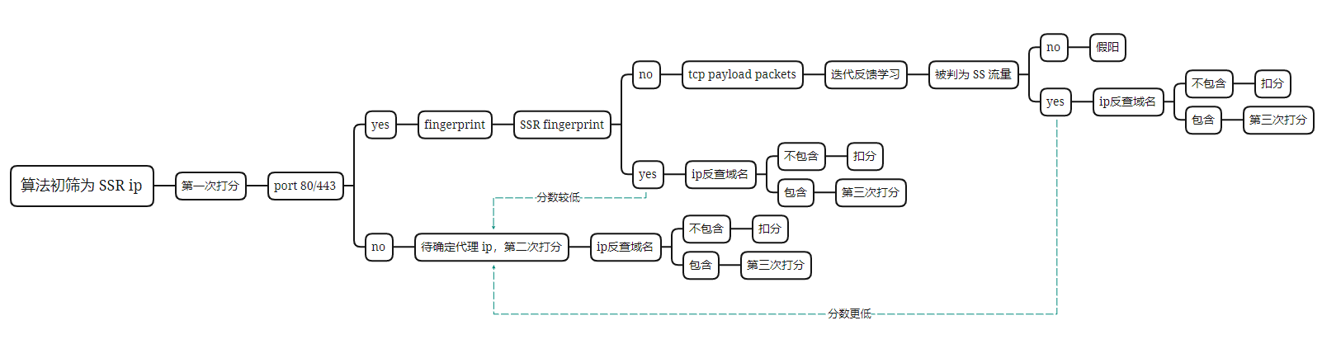

Slide 17
第2周（2.28~3.6）

Slide 18
工作进展
1.整理开会所涉及的内容，修改之前工作文档等
2.再次总结之前看过的论文、整理之前混淆加密方式M:N测试结果，将自己的新解法和老问题进行对比
3.实现根据 ip 反查域名的脚本并测试，此为系统第三次评分关键

Slide 19
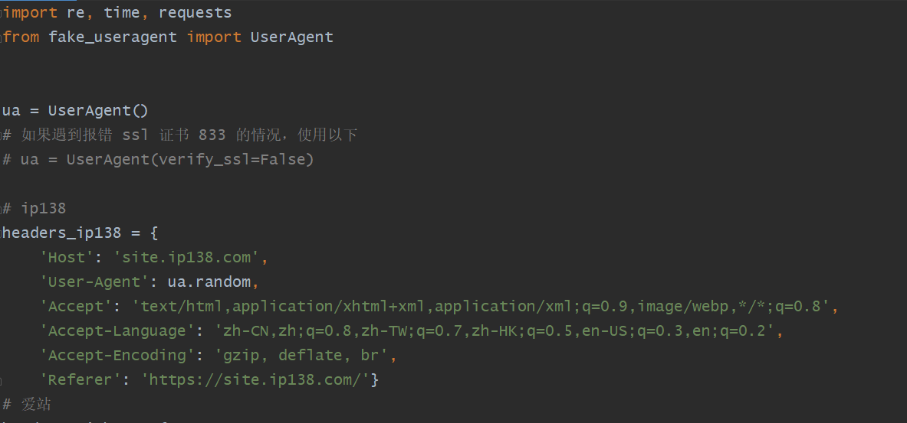
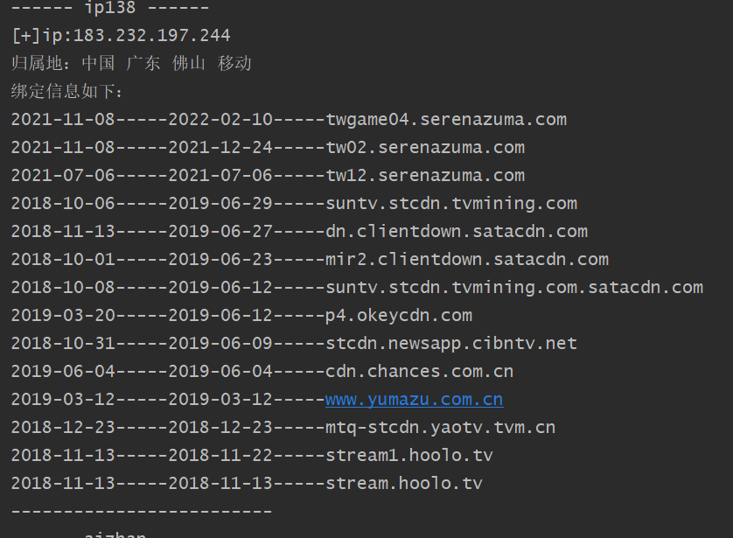
3.实现根据 ip 反查域名的脚本并测试，此为系统第三次评分关键

Slide 20
第3周（3.7~3.13）

Slide 21
工作进展
1.继续学习网络指纹识别代理协议
2.整理之前算法框架、设计架构
3.写一个轻量级、分布式的数据收集服务器，便于后续算法整体实现和相关功能改进

Slide 22
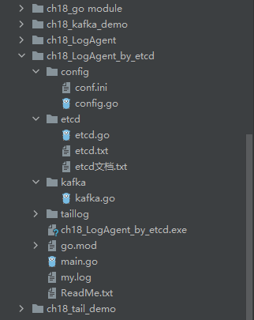
工作进展
3.写一个轻量级、分布式的数据收集服务器，便于后续算法整体实现和相关功能改进
1）通过kafka、zookeeper、tail和etcd等组件，实现一个轻量级的分布式收集数据和处理日志等相关功能的Agent

Slide 23
第4周（3.14~3.20）

Slide 24
工作进展
1.继续学习网络指纹识别代理协议
2.整理之前算法框架、设计架构
3.写一个轻量级、分布式的数据收集服务器，便于后续算法整体实现和相关功能改进。整体构架为Kafka+tail+Etcd+ElasticSearch+Kibana，目前小框架已经完成，等待添加相关功能与算法接口对接
4.之前算法发现一处重大失误，导致测试结果偏高，目前已改正，召回率下降，但是有了提升空间。

Slide 25
4.测试（失误发现）
分组测试：整体正样本来自70G的SSR流量，收集日期20211118-20220101
负样本38G，学长收集
G1.SSR-tls为训练集，SSR-http为测试集
G2.SSR-http为训练集，SSR-tls为测试集
G3.SSR-tls+SSR-http为训练集，SSR-plain为测试集
G4.SSR-plain为训练集，SSR-tls+SSR-http为测试集
G5.SSR为训练集，V2Ray为测试集
G6.V2Ray为测试集，SSR为训练集
特征取舍
C1.删除熵特征
C2.删除滑动窗口特征
C3.同时删除熵及滑动窗口

Slide 26
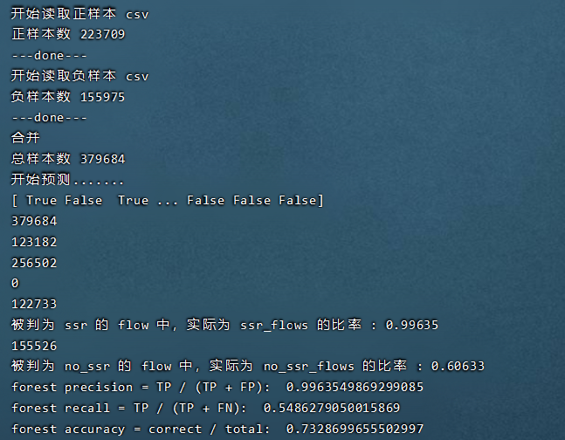
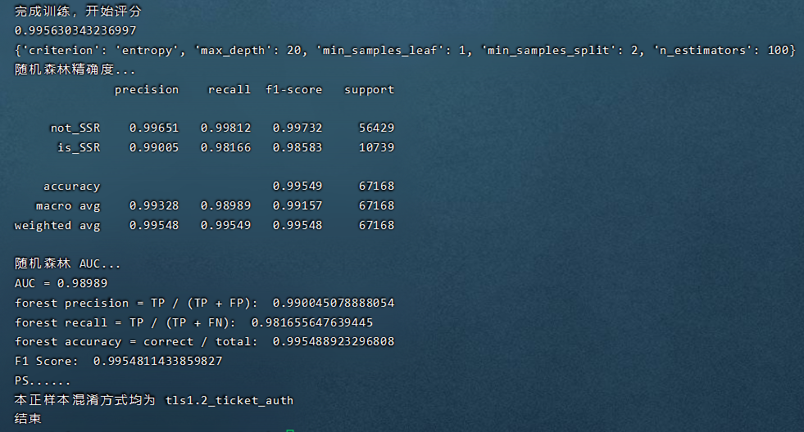
测试结果G1：
G1.SSR-tls为训练集，SSR-http为测试集
训练集正样本为70G中tls部分，负样本38G
测试集正样本为70G中http_simple部分，负样本13G

Slide 27
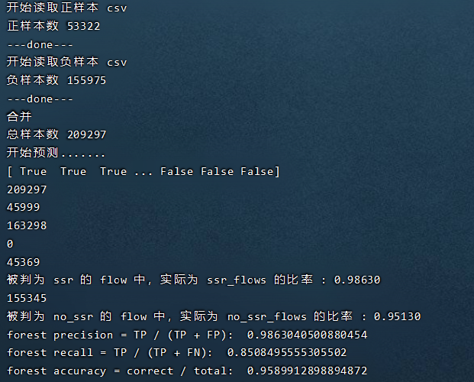
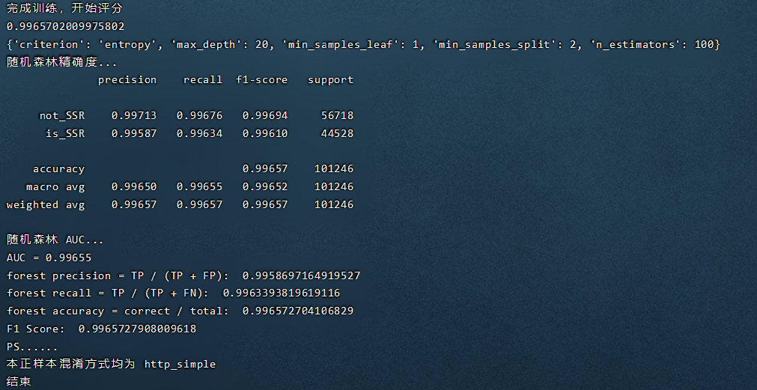
测试结果G2：
G2.SSR-http为训练集，SSR-tls为测试集
训练集正样本为70G中http部分，负样本38G
测试集正样本为70G中tls部分，负样本13G

Slide 28
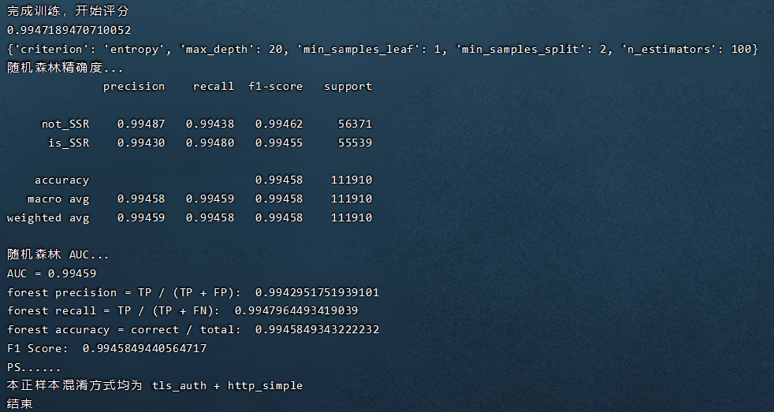
测试结果G3：目前缺少 plain样本
G3.SSR-tls+SSR-http为训练集，SSR-plain为测试集
训练集正样本为70G中tls+http部分，负样本38G
测试集正样本为 部分，负样本13G

Slide 29
工作进展
下周考虑模拟真实环境下数据量，即ssr等代理流量占比很小，初步计划控制在总流量的5%-10%左右。分次测试。找出问题，优化算法，，通过多轮重复迭代或增量学习等方法，待召回率达到新的上限，在考虑融合评分策略

Slide 30
第5周（3.21~3.27）

Slide 31
工作进展
1.继续写轻量级、分布式的数据收集服务器，便于后续算法整体实现和相关功能改进。整体构架为Kafka+tail+Etcd+ElasticSearch+Kibana，目前小框架已经完成，等待添加相关功能与算法接口对接
2.用Gin开发交互部分
3.收集部分使用plain协议的ssr，准备新一轮测试

Slide 32
第6周（3.28~4.3）

Slide 33
工作进展
1.继续写轻量级、分布式的数据收集服务器，便于后续算法整体实现和相关功能改进。整体构架为Kafka+tail+Etcd+ElasticSearch+Kibana，目前小框架已经完成，等待添加相关功能与算法接口对接
2.用Gin开发交互部分
3.清明假期

Slide 34
第7周（4.4~4.10）

Slide 35
工作进展
1.继续写轻量级、分布式的数据收集服务器，便于后续算法整体实现和相关功能改进。整体构架为Kafka+tail+Etcd+ElasticSearch+Kibana
2.用Gin开发交互部分
3.继续写模型中进行迭代训练部分，计划下周一完成并测试效果； 服务器日志收集偏移位错误的bug修改。

Slide 36
工作进展
1、实际研究部分：模拟真实网络环境，将ssr流量占总流量比例（按照数据流）调整为5%-10%进行测试，模型训练中，重新设计判别规则，不在选择True or False直接划分，选用概率判断（0-1.0），将概率范围0.4-0.6的样本（因为在 0.5 范围上下）再次输入到模型中进行迭代训练多次（目前计划20-30次），观察评估结果曲线。这里的训练逻辑还没写完...同时还在找指纹识别ssr流量的方法 2、工程部分：目前写了个轻量级服务器（可以看成是咱们云服务器超迷你版），目前功能可以收集日志信息，存入数据库分析，可以加入收集数据包的模块，这些就可以收集每次训练分析的结果日志，进行分析。做了简单的前端展示。主要业务逻辑如下：

Slide 37
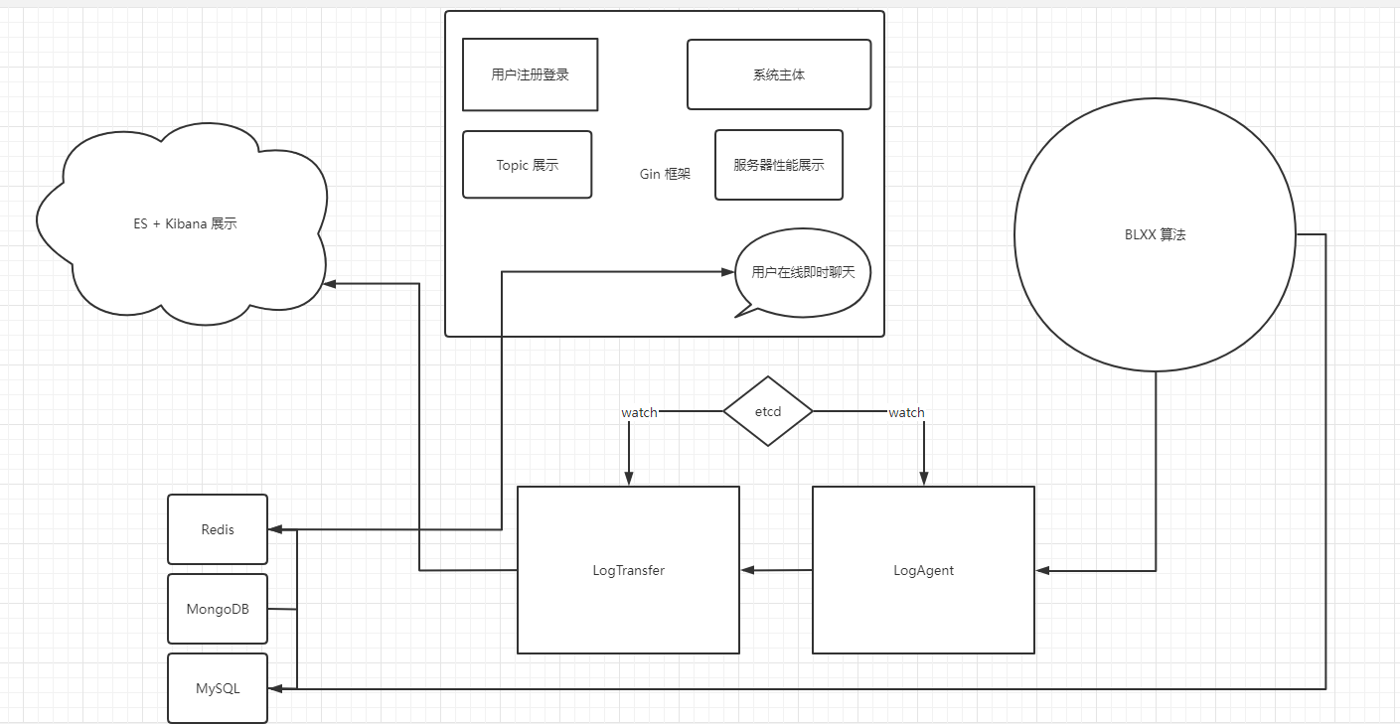

Slide 38
第8周（4.11~4.17）

Slide 39
工作进展
1.继续写轻量级、分布式的数据收集服务器，便于后续算法整体实现和相关功能改进。整体构架为Kafka+tail+Etcd+ElasticSearch+Kibana
2.用Gin开发交互部分
3.收集新采集的SSR节点流量，PC端+手机端

Slide 40
第9周（4.18~4.24）

Slide 41
工作进展
1.继续写轻量级、分布式的数据收集服务器，便于后续算法整体实现和相关功能改进。整体构架为Kafka+tail+Etcd+ElasticSearch+Kibana
2.用Gin开发交互部分
3.收集新采集的SSR节点流量，PC端，并测试
4.整理论文创新点

Slide 42
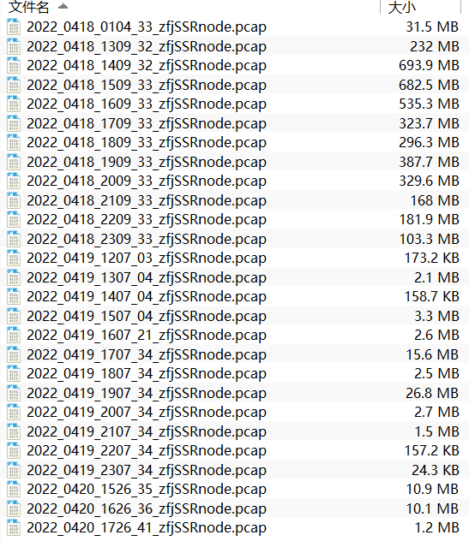
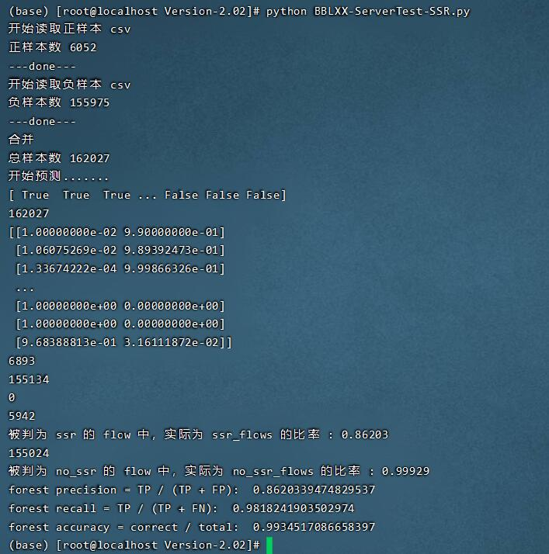
工作进展
3、收集新采集的SSR节点流量，PC端，并测试
新收集了新节点流量4G，用作测试。结果还是不错，达到预期

Slide 43
工作进展
1、后续收集手机流量，预计分组测试（训手机端测收集、训手机端测PC、训PC测手机、混合测混合，混合测手机、混合测PC）也会是后续论文的实验结果。对于不理想的组合结果，用之前想的二次过滤提高准确率——工程方面的工作量。
2、现在缺少的还是创新点不够足，或者说没有很明确的创新点，要说创新就是特征的选择（这里可以不用新加的几个特征测试，再加上测试，通过对比说明特征选择的创新性）、还有对未达预期结果的再次提升方法（动态的三步评分）这两点。
3、下周进行特征筛查。对于recall低的情况进行理论说明

Slide 44
第10周（4.25~5.1）
劳动节

Slide 45
第11周（5.2~5.8）

Slide 46
工作进展
1.继续写轻量级、分布式的数据收集服务器，便于后续算法整体实现和相关功能改进。整体构架为Kafka+tail+Etcd+ElasticSearch+Kibana
2.用Gin开发交互部分
3.根据提出的特征创新进行证明，72类特征提出payload的熵值和滑动窗口进行模型重新训练测试。

Slide 47
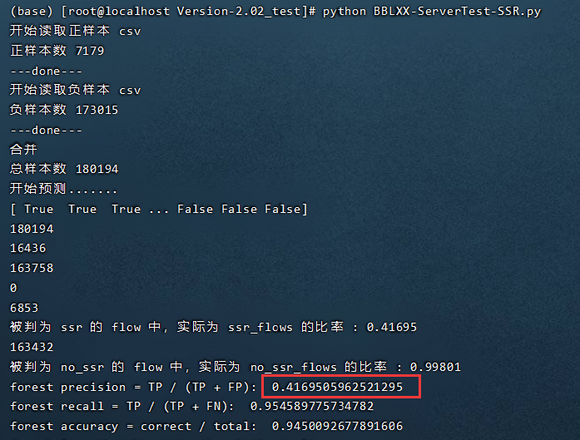
工作进展
3、收集新采集的SSR节点流量，PC端，并测试
新收集了新节点流量4G，用作测试，训练模型删除了payload熵特征、拥塞窗口特征，precision 明显变低。证明了提出的两个特征确实有效！

Slide 48
第12周（5.9~5.15）

Slide 49
工作进展
1.继续写轻量级、分布式的数据收集服务器，便于后续算法整体实现和相关功能改进。整体构架为Kafka+tail+Etcd+ElasticSearch+Kibana
2.用Gin开发交互部分
3.收集20G新流量测试。写评分模块

Slide 50
第13周（5.16~5.22）

Slide 51
工作进展
收集20G新流量测试。写评分模块
写分布式存储系统，为专利工作量做准备。意在对多组数据进行收集处理

Slide 52
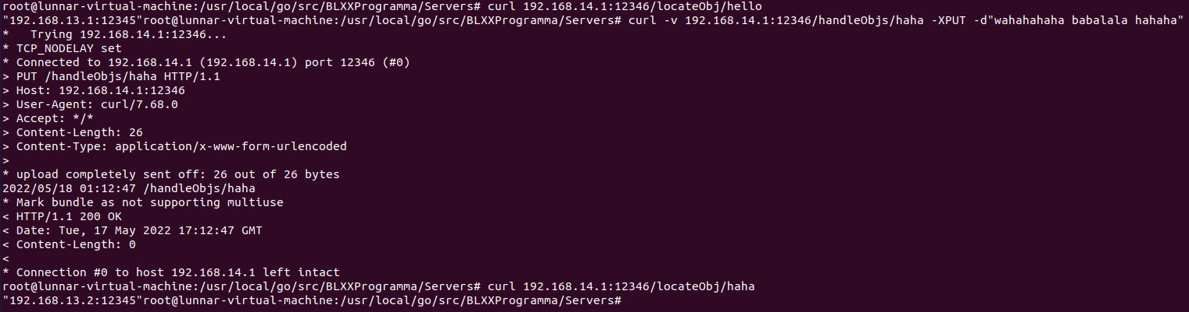
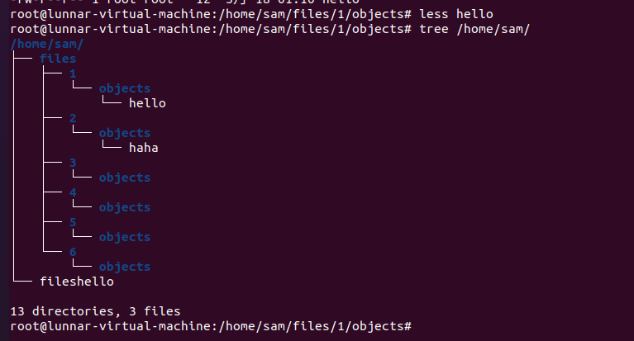
工作进展

Slide 53
第14周（5.23~5.29）

Slide 54
工作进展
收集20G新流量测试。写评分模块
继续写分布式存储系统，为专利工作量做准备。意在对多组数据进行收集处理

